Slide 1

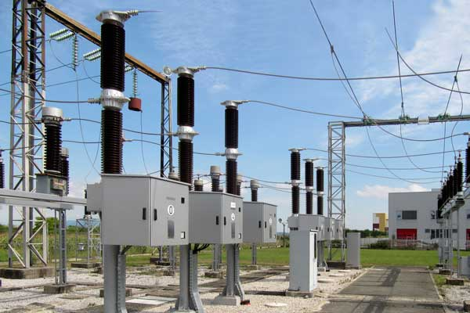
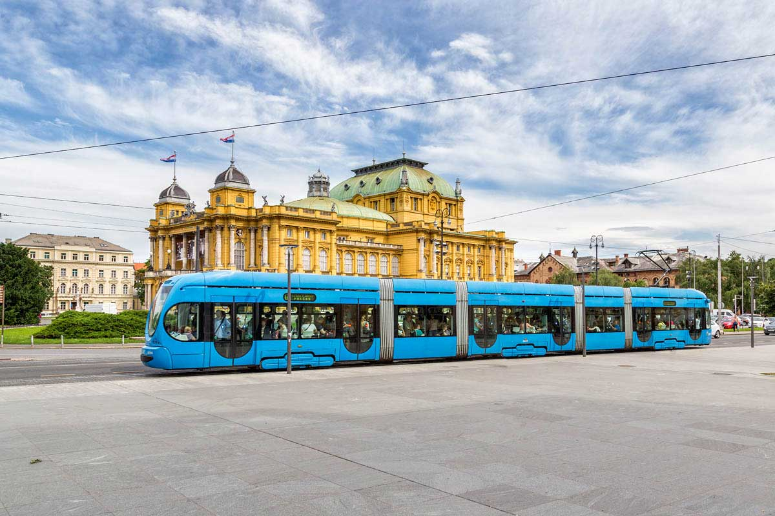

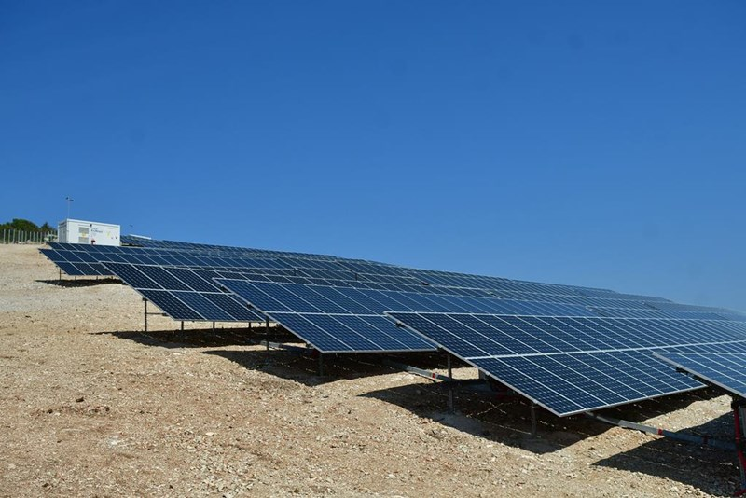
Rast ključnih poslovnih
pokazatelja
IR, Q I-II 2021. prezentacija rezultata
29. srpnja 2021.

Slide 2
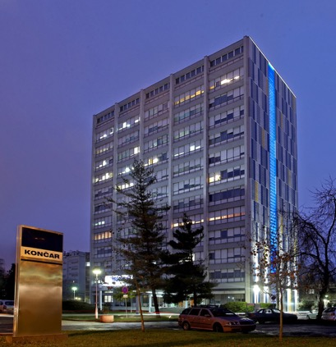
Sadržaj
Ključni pokazatelji
Poslovanje Q I-II 2020/2021
Tržišta
Pogled unaprijed

Slide 3
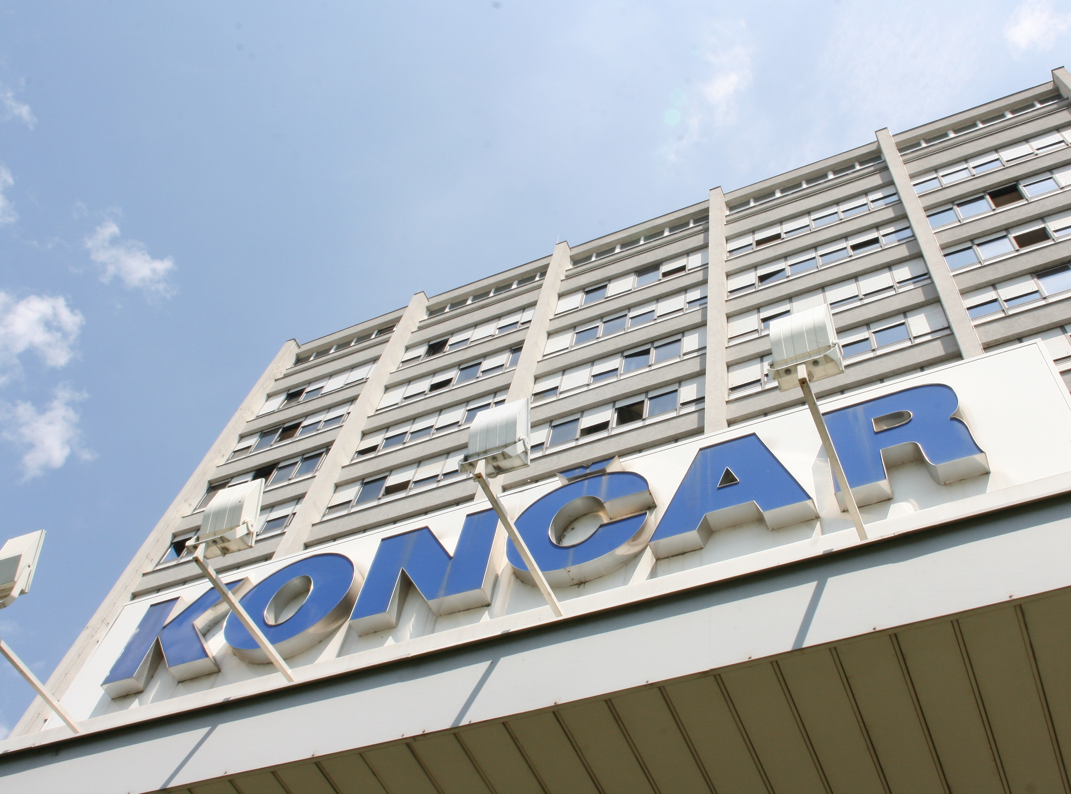
1 Ključni pokazatelji

Slide 4






Rast ključnih poslovnih pokazatelja
Ugovoreni poslovi
+46,5 %
Backlog
+13,8%
Poslovni prihodi
+18,3%
EBITDA
+54,9%
EBITDA marža
+190 bps
Izvoz
+9,6%
Svi pokazatelji u odnosu na isto razdoblje prošle godine, backlog u odnosu na stanje 1.1.2021.

Slide 5
Rast poslovnih prihoda društava osnovnih djelatnosti Grupe KONČAR
Konsolidirani poslovni prihodi ostvareni su u iznosu od 1.626,0 milijuna kuna što je 18,3 posto više od ostvarenja u istom razdoblju 2020. godine
Prodaja u izvozu bilježi daljnji rast i ostvarena je u iznosu od 983,6 milijuna kuna što je 86,2 milijuna kuna ili 9,6 posto više od ostvarenja prvog polugodišta prošle godine
Novougovoreni poslovi iznose 2.178,1 milijun kuna što je 691,8 milijuna kuna ili 46,5 posto više u odnosu na prošlu godinu
Na transformatorskom programu ostvarena je prodaja veća za dvadeset posto u odnosu na prošlu godinu. Profitabilnost stabilna usprkos značajnom porastu cijena glavnih sirovina i materijala, prije svega bakra, aluminija, čelika i transformatorskog lima, potencijalan negativan efekt u budućim razdobljima
Rast na programu tračničkih vozila, u prvom polugodištu isporučeno 6 tramvaja za Liepaju u Latviji te je krenula nova proizvodnja vlakova za HŽ PP

Slide 6
Kretanje cijene dionice i CROBEX-a

Slide 7
Daljnji rast ugovorenosti u prvom polugodištu
+18,8%
+46,5%
Book-to-bill
ratio
1,37

Slide 8
EBITDA i EBITDA marža
EBITDA
EBITDA marža
+190 bps
+ 54,9%
EBITDA normalizirana
EBITDA marža normalizirana
+ 52,7%
+162 bps

Slide 9
2 Poslovanje Q I-II 2020/2021

Slide 10
Rast prihoda i dobiti
Prihodi veći 18,3%, značajan porast cijena ključnih sirovina
bakar, aluminij, trafo lim, čelik…
Notes:
Manji utjecaj manjinskog interesa

Slide 11
Niska razina zaduženosti i stabilna bilanca
Niska razina
zaduženosti
Krediti 5,7%
ukupnih izvora
Kratkotrajna
imovina 2,3 puta veća od kratkoročnih obveza
Financijska stabilnost Grupe

Slide 12
Rast prihoda na svim segmentima poslovanja
Notes:
Glavne značajke poslovanja na poseban slajd iza kockica

Slide 13
EBITDA prema proizvodnom programu
Napomena: nekonsolidirani podaci

Slide 14

3 Tržišta

Slide 15
Daljnji rast izvoza 9,6%
+34,4%
-32,5%
-30,5%
-47,7%
-25,9%
Izvoz ostvaren u iznosu od 984 milijuna kuna
Udio izvoza u ukupnim prihodima od prodaje iznosi 62%
Snažan rast EU, 200 milijuna HRK više
Pod utjecajem pandemije koronavirusa otežano ugovaranje na ostalim tržištima u prošloj godini,
posljedično manji prihodi u prvom polugodištu 2021.

Slide 16


Izvoz – rast EU i blagi oporavak na ostalim tržištima
u milijunima HRK
Europska Unija |  | +34,4%
Njemačka | 181,6 | +76%
Švedska | 145,4 | +17%
Austrija | 78,8 | +14,2%
Zemlje izvan EU |  | -47,7%
Norveška | 18,6 | -31,6%
Velika Britanija | 10,5 | -46,6%
Švicarska | 4,1 | -73%
Američki kontinent i Australija |  | -30,5 %
SAD | 18,7 | -50%
Australija | 10 | +33%
El Salvador | 8,7 | +58%
Azija i Afrika |  | -32,5%
UAE | 34,3 | +189%
Filipini | 11,6 | n/p
Malezija | 8,9 | n/p
Zemlje okruženja |  | -25,9%
BiH | 17 | +90%
Srbija | 5 | +39%
Sjeverna Makedonija | 2 | n/p

Slide 17
Tržišta – Backlog 30.6.2021.
585 milijuna kuna više u odnosu na početak godine
Stanje otvorenih narudžbi 13,8% više u odnosu na početak godine
Domaće tržište 14,6% više
Izvoz 12,9% više

Slide 18

Tržišta – Backlog i nove narudžbe
Backlog
4,8 mlrd HRK
Domaće tržište 2,7 mlrd HRK
Izvoz 2,1 mlrd HRK
Njemačka Švedska, Latvija, Austrija……
DIST
GIM
KEV
Nove
narudžbe
Europska unija: 927,5
Azija i Afrika: 106,1
Zemlje okruženja: 49,6
Zemlje izvan EU: 90,1
Amerika i Australija: 49
U.A.E. Gvineja
Makedonija
DIST
GIM
KET
KET
GIM
KET
MJT
Argentina, SAD, EL Salvador
Notes:
¸Dodati slajd gdje se vidi porast po tržištima

Slide 19
Ugovoreni poslovi u izvozu
mln HRK
EU + 130
Azija i Afrika - 25
Amerika i Australija + 9
Zemlje okruženja + 13
Zemlje izvan EU + 30

Slide 20

4 Pogled u naprijed

Slide 21
Pogled u naprijed
Kratkoročno
Dugoročno
Očekuju se prihodi u skladu s planiranima te daljnje pojačano ugovaranje novih poslova
Fokus na ugovaranje i širenje na nova tržišta
Daljnja optimizacija poslovanja kroz kontrolu troškova i promjenu operativnog modela Grupe Končar
M&A odjel – identifikacija ciljanih i potencijalnih tvrtki, pristup novim tehnologijama, resursima i talentima
Odnosi s investitorima – kontinuirano predstavljanje kompanije investitorima, osiguravanje pravovremenih i točnih financijskih i nefinancijskih informacija
Uprava Društva koja je u novom sastavu započela s radom početkom 2020. godine, izradila je Integralnu strategiju Grupe i utvrdila strateške prioritete za slijedeće razdoblje
Strateški prioriteti fokusirani su na razvojno-inovacijski potencijal Grupe, ključne proizvodne kapacitete, njihovu modernizaciju te daljnje jačanje sinergije cijele Grupe
U slijedećem razdoblju Grupa KONČAR veliki potencijal vidi u obnovljivim izvorima energije te dodatnom smanjenju štetnog utjecaja na okoliš, ali i iskoraku u digitalizaciji postojećih proizvoda i usluga te proizvodnih kapaciteta

Slide 22

Strategija održivog razvoja
KONČAR - Elektroindustrija d.d. i sva društva Grupe KONČAR nastoje se u svom poslovanju voditi strategijom održivosti
Prelazak na čisto kružno gospodarstvo i aktivno sudjelovanje u zaustavljanju klimatskih promjena neizostavni su dio vizije i strategije KONČARA kao društveno odgovorne kompanije
Preobražaj poslovanja po načelima kružnog gospodarstva te provođenje politike održive potrošnje i proizvodnje. Smanjenje potrošnje prirodnih dobara, smanjenje nastanka opasnih i toksičnih tvari, smanjenje emisije štetnih tvari u zrak, vodu i tlo te smanjenje ili sprječavanje nastajanje otpada na mjestu nastanka
Sva društva Grupe prate tržišne trendove razvijaju proizvode veće učinkovitosti i ekološkog dizajna (tračnička vozila, transformatorski program, sklopni blokovi iz kojih se izbacuje staklenički plin i uvodi suhi zrak …..)

Slide 23
Dokapitalizacija Dalekovoda d.d.
Zajednička uvjetovana ponuda društava Construction Line i KONČAR – Elektroindustrije, iskazan je interes u financijskom restrukturiranju društva, kroz ulaganje u temeljni kapital društva
Nastavno na Javni poziv ulagateljima na upis novih dionica u drugom krugu, društvo Napredna energetska rješenje d.o.o. predalo je Upisnicu za upis 31.000.000 novih redovnih dionica, što odgovara iznosu dokapitalizacije d 310.000,000,00 HRK uplatom u novcu
Osnivači društva Napredna energetska rješenja d.o.o. iz Zagreba su:
Construction Line Limited i KONČAR – Ulaganja d.o.o.
Društvo KONČAR – Ulaganja d.o.o. je u stopostotnom vlasništvu KONČAR – Elektroindustrije d.d.
Agencija za zaštitu tržišnog natjecanja treba dati ocjenu da je koncentracija poduzetnika dopuštena

Slide 24

Hvala na pažnji
kontakt: ir@koncar.hr

